Slide 1
5 класс ФГОС – урок № 13
Тема: Грибы
Тип урока: урок освоения способа
предметного действия, урок решения учебной задачи.
Вид урока: урок проблемного изложения.
Ключевые понятия: плодовое тело, грибница
Предмет изучения: признаки грибов, деление грибов на группы: съедобные, ядовитые, плесневые, симбионты, паразиты.

Slide 2
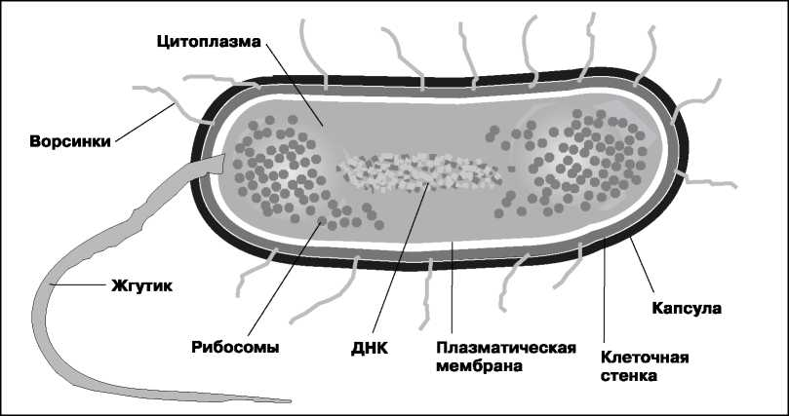
Строение бактериальной клетки
1
8
7
2
6
5
4
3

Slide 3
Строение бактериальной клетки

Slide 4
Тест по теме: Бактерии. Уровень А
Вариант 1 Выберите один правильный ответ. 1.Можно ли увидеть бактерии невооруженным глазом? а)да б) нет в) некоторые можно увидеть. 2.Как размножаются бактерии? а) при помощи спор б) путем деления в) почкованием. 3. Клетки некоторых бактерий снаружи могут быть покрыты а)оболочкой б) мембраной в) слизистой капсулой . 4.Какую функцию выполняет жгутик у бактерий? а) обеспечивает движение б) для защиты от других бактерий в) служит для прикрепления к клеткам растений, грибов . 5. Могут ли бактерии жить во льдах Арктики и Антарктиды а) да б) нет | Вариант 2 Выберите один правильный ответ. 1.В какой среде обитают бактерии? а) в воде б) в почве в) в пищевых продуктах г) во всех перечисленных 2.Где находится наследственная информация у бактериальных клеток? а) в ядре б) в нуклеиновой кислоте в) отсутствует. 3.Какую функцию выполняют ворсинки, покрывающие бактериальную клетку? а) служат для прикрепления к клеткам растений, грибов б) обеспечивают движение в) для защиты от других бактерий. 4.Какое значение имеют споры в жизни бактерий? а) служат для размножения б) обеспечивают питание в) позволяют пережить неблагоприятные условия . 5. Могут ли бактерии жить в горячих источниках? а) да б) нет

Slide 5
Тест. Уровень В Верны ли следующие утверждения?
Вариант 1 А. Бактерии самые древние организмы на нашей планете. Б. Наследственная информация у бактерий хранится в ядре. 1) верно только А 2) верны оба суждения 3)верно только Б 4) неверны оба суждения | Вариант 2 А. Споры у бактерий служат для размножения. Б. Бактерии ведут активный образ жизни . За сутки они могут потреблять пищи в 30 раз больше собственной массы. 1) верно только А 2) верны оба суждения 3) верно только Б 4) неверны оба суждения

Slide 6
Тест. Уровень С Дайте развернутый ответ на вопрос.
1 вариант | 2 вариант
Какова положительная роль бактерий для человека. | Какова отрицательная роль бактерий для человека.

Slide 7
Взаимопроверка тест по теме: Бактерии.
Часть 1 1 вариант 1 - б 2 - б 3 - в 4 - а 5 - а | Часть 1 2 вариант 1 - г 2 - б 3 - а 4 - в 5 - а
Часть2 - 1 | Часть2 - 3
Часть3 При помощи бактерий получают продукты питания: кефир, масло, сыр, творог, квашеную капусту, маринованные огурцы; лекарства; витамины | Часть3 Бактерии вызывают опасные заболевания: брюшной тиф, чуму, холеру, туберкулёз. Вызывают порчу продуктов.

Slide 8
Оценивание работы.
Взаимопроверка
Уровень А
1-5 задание – 1 балл Уровень В – 2 балла Уровень С – 2 балла 9 баллов - оценка «5» 7 – 8 баллов - оценка «4» 5 - 6 баллов - оценка «3» Менее 5 баллов - оценка «2»

Slide 9
Цель урока:
Познакомиться с царством грибов, особенностями их строения и жизнедеятельности; получить представление о многообразии грибов, их роли в природе и жизни человека.

Slide 10
Заполните таблицу:
Знаю | Хочу узнать

Slide 11
Работа в группах:
1 группа- стр.64.
Какое строение имеют грибы
2 группа - стр. 64 – 65.
Почему шляпочные грибы часто растут рядом с деревьями?
3 группа - стр. 65.
Как размножаются грибы?
4 группа - стр. 65- 66.
На какие группы можно разделить все грибы?
5 группа - стр. 65.
На каких продуктах вам приходилось видеть плесень. Какие организмы ее образуют? Чем различаются мукор и пеницилл?
6 группа - стр. 65-66.
Почему не стоит употреблять в пищу старые съедобные грибы и грибы, растущие вдоль автомобильных дорог?

Slide 12
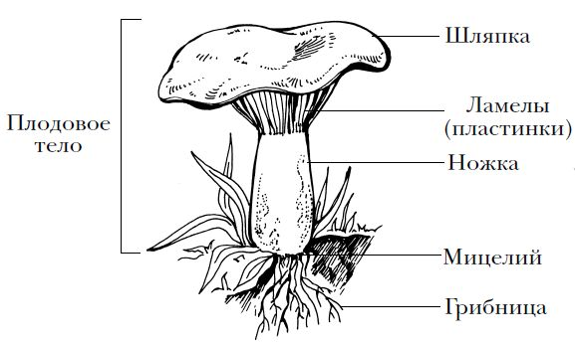
Строение шляпочного гриба
Зарисуйте гриб, сделайте подписи к рисунку.

Slide 13
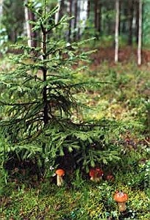
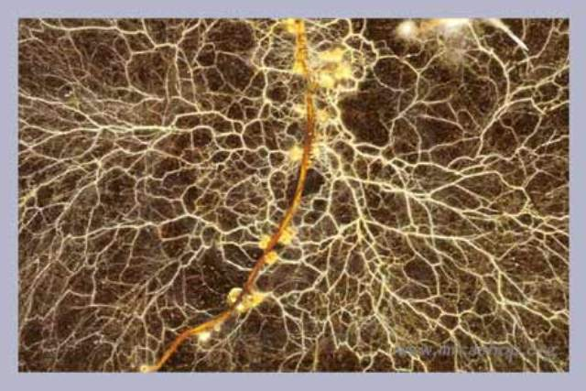
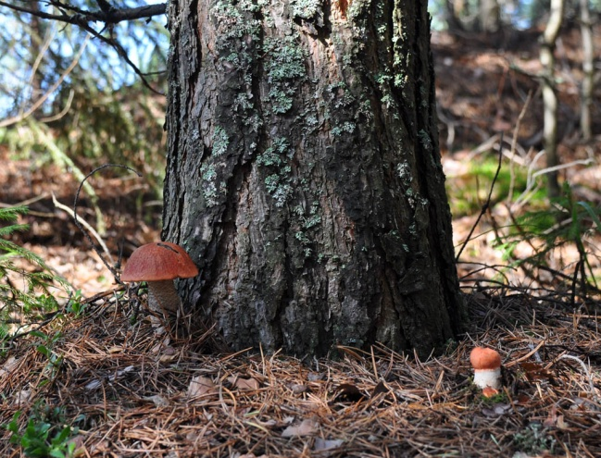
Микориза- симбиоз гриба и дерева
вода, минеральные соли
гриб дерево
органические вещества

Slide 14
грибы
шляпочные
паразиты
плесневые
дрожжи
съедобные
трутовик
фитофтора
мукор
пеницилл
ядовитые

Slide 15
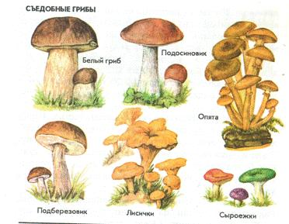
Съедобные грибы

Slide 16
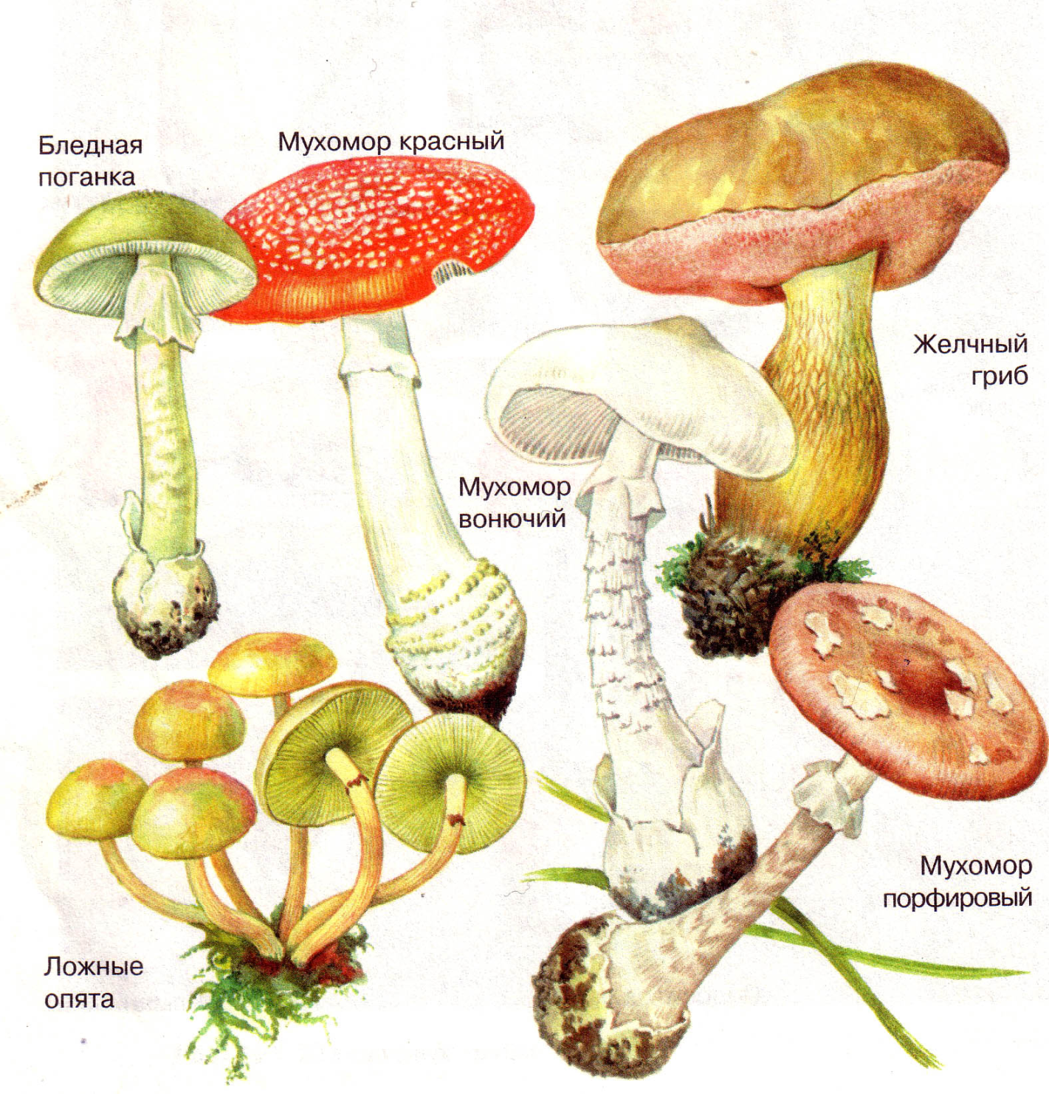
Ядовитые грибы

Slide 17
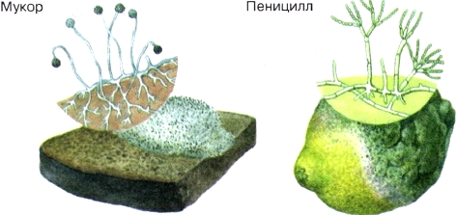
Плесневые грибы

Slide 18
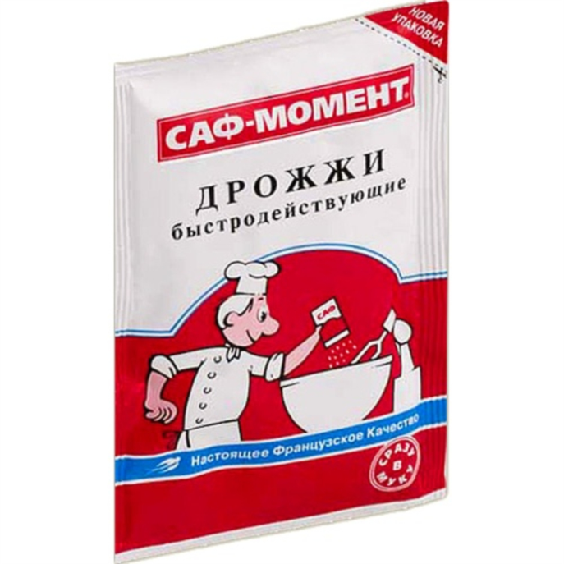
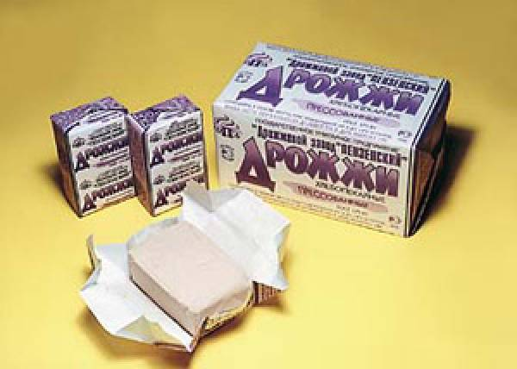
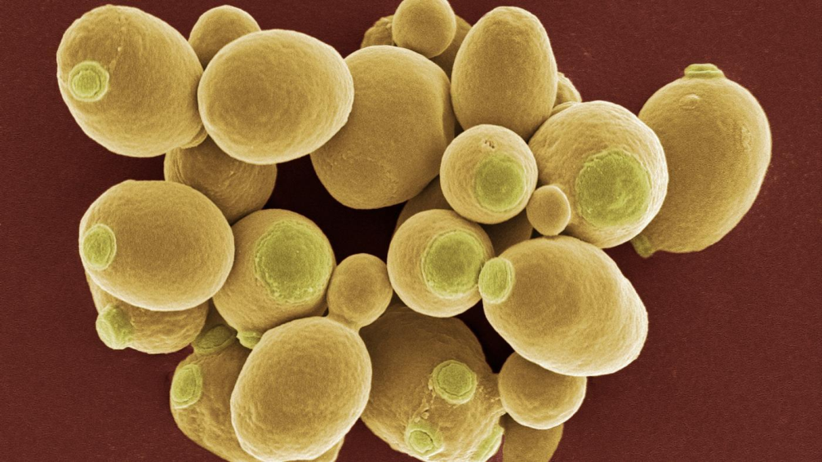
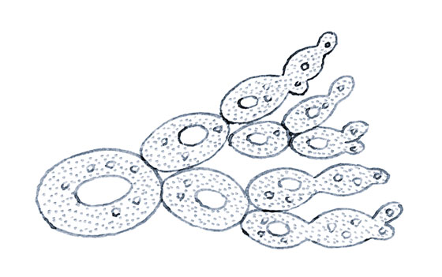
Дрожжи
Мицелий состоит из овальных или вытянутых палочковидных одноядерных клеток.
Обитают в средах, содержащих сахар.
Размножаются почкованием и спорами.

Slide 19
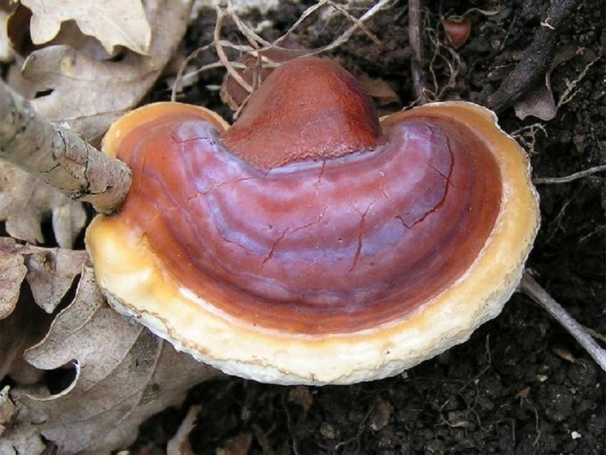
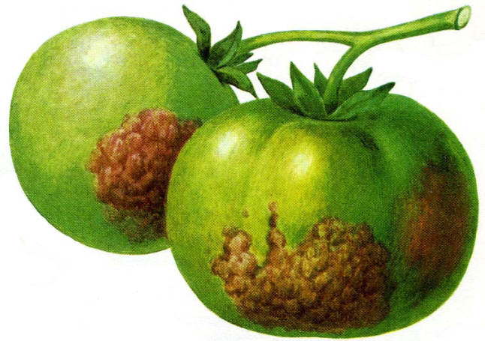
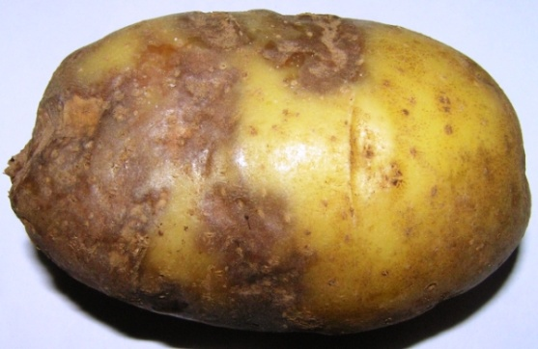
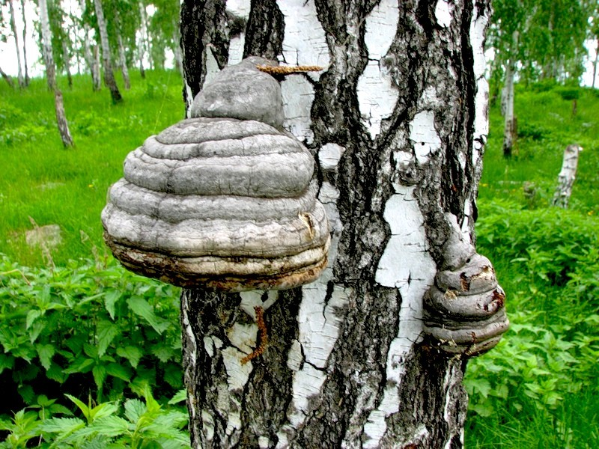
Грибы-паразиты
гриб- трутовик
фитофтора
Березовый трутовик- чага, используется как лекарственное сырье

Slide 20
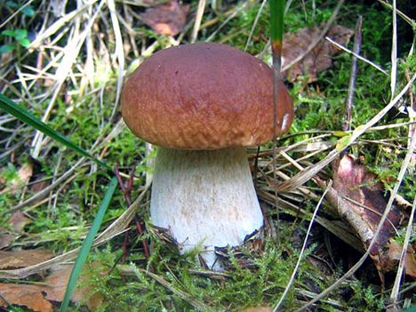
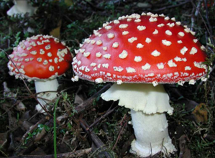
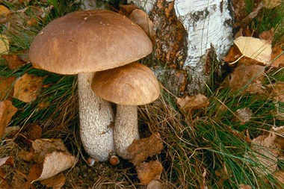
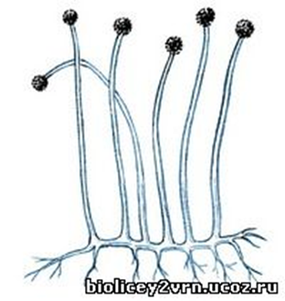
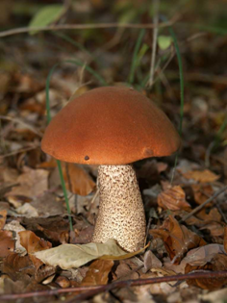
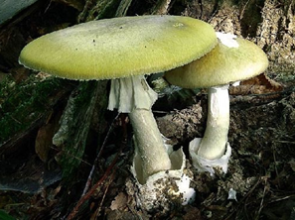
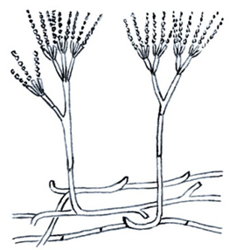
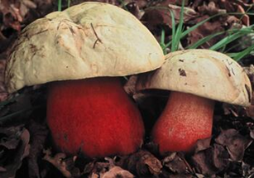
Закрепление. Установите соответствие:
А. Съедобные грибы; Б. Грибы-паразиты. | В. Ядовитые грибы; Г. Плесневые грибы
№2 Мухомор
№3 Подберезовик
№1 Белый гриб
№7 Фитофтора
№4 Бледная поганка
№5 Мукор
№6 Подосиновик
№8 Трутовик
№9 сатанинский гриб
№10 Пеницилл

Slide 21
Игра «Правила сбора грибов»
Перефразируйте неправильные правила в правильные и обоснуйте их.
Всегда пробуй гриб на вкус.
2.Клади в корзину все грибы, дома разберешься.
3. Собирай грибы возле дороги, они купнее.
4.Собирай старые грибы, они вкуснее и наваристее.
5.Отрывай гриб, прямо с грибницей.
6. Подозрительные грибы лучше растоптать.

Slide 22
Игра «Правила сбора грибов»
Никогда не пробуй грибы на вкус!
(Можно отравиться.)
2.Не знаешь гриб – не бери его!
(Гриб может оказаться ядовитым, можно отравиться.)
3. Не собирай грибы вблизи дорог!
(Они накапливают вредные вещества из выхлопных газов автомобилей.)
4.Не собирай старые перезрелые грибы!
(В них накапливаются продукты разложения, заводятся черви. Старые и червивые грибы нужно положить на подходящее место, чтобы проросли споры.)
5. Срезай гриб ножиком!
(Чтобы не повредить грибницу.)
6. Не срывай грибы зря!
(Ими питаются многие животные)

Slide 23
Домашнее задание:
§ 12, стр. 67 ВИЗ

Slide 24
Рефлексия
Закончите любое из предложений
Сегодня я узнал…
Сегодня я понял…
Сегодня я задумался…
Самым интересным сегодня было…
Самым сложным для меня сегодня было…

